Slide 1
Министерство образования и молодежной политики
Свердловской области
ГБПОУ СО «Красноуфимский педагогический колледж»
Город Красноуфимск в годы
Великой Отечественной Войны (1941 – 1945)
Подготовила: Андреева Е.В.
Студентка 43 группы
Специальности 44.02.01
«Дошкольное образование»
Красноуфимск, 2020

Slide 2
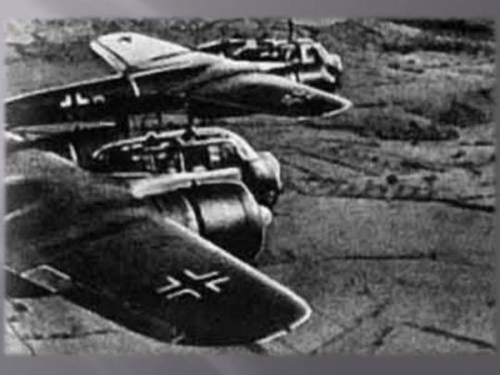
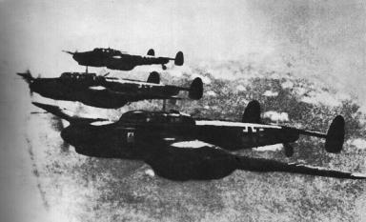
На рассвете 22 июня 1941 года, на мирные, ещё спящие города и села нашей Родины, с аэродромов поднялись в воздух немецкие самолеты с бомбами.

Slide 3
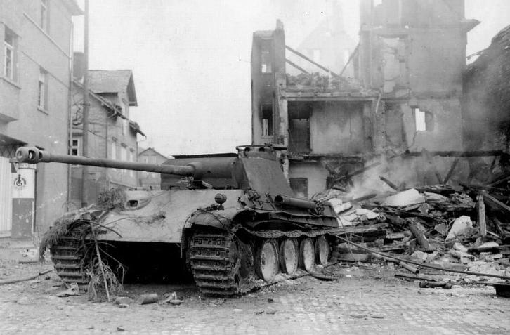
Воздух наполнился рокотом моторов, танков и грузовиков

Slide 4
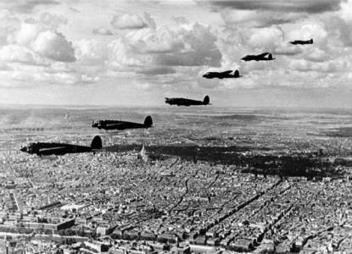
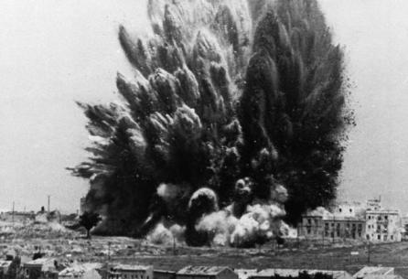
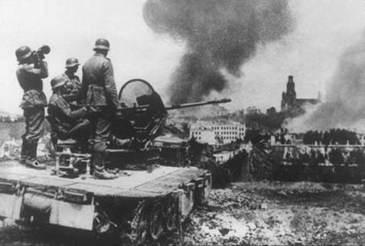
Немецко-фашистская Германия вероломно, без объявления войны, напала на нашу страну.

Slide 5
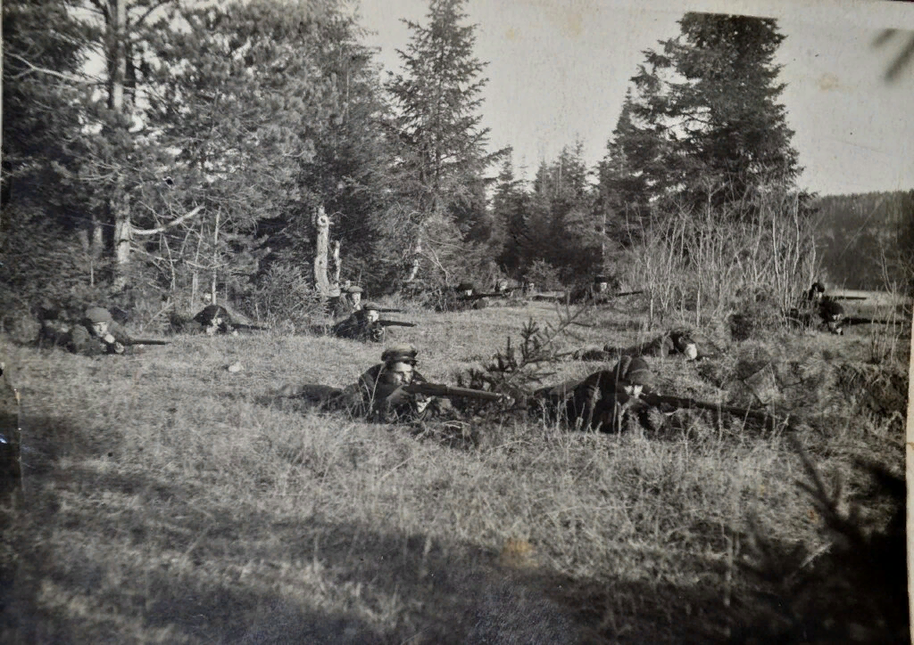
Военно-учебный пункт в поселке Нижняя Сарана
В поселке Нижняя Сарана ВУП был организован в сентябре 1941 года. Штаб ВУПа и его сборный пункт сначала был в клубе, а потом в неполной средней школе.

Slide 6
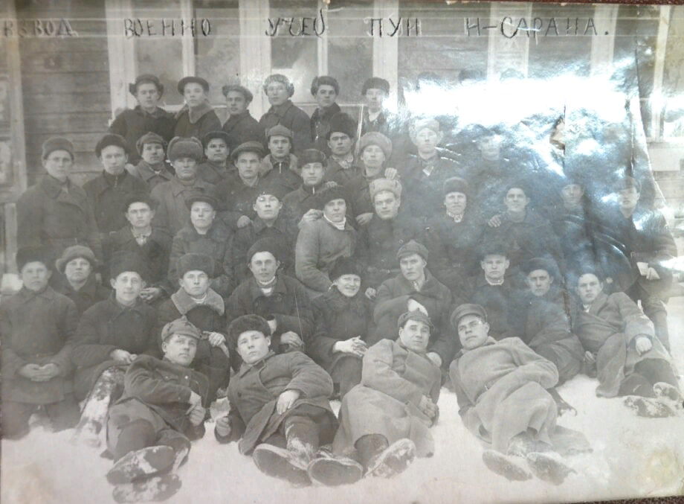

Slide 7
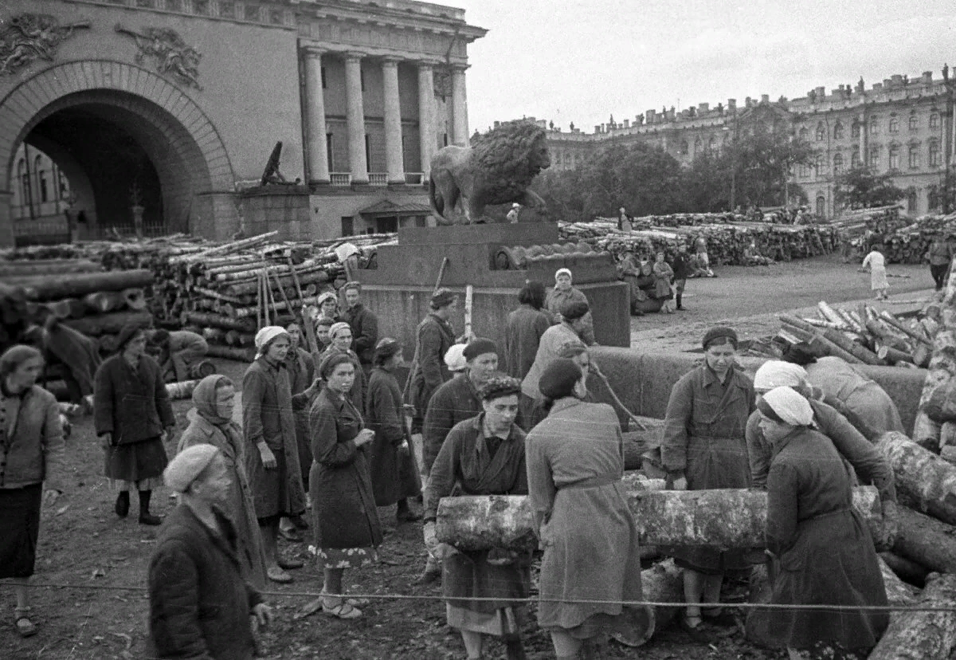
Красноуфимцы на защите Ленинграда
Блокада Ленинграда началась 8 сентября 1941 года. В планах немецких захватчиков было стереть с лица земли город и уничтожить все население. Осаждённый Ленинград 872 дня боролся за жизнь.

Slide 8
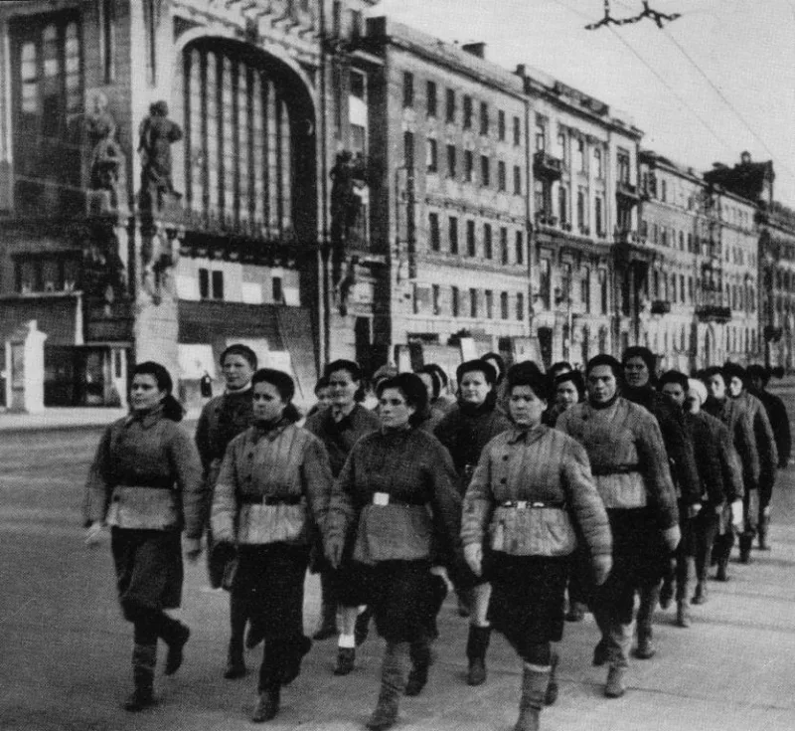
В документах Государственного архива в городе Красноуфимске есть решения Исполнительного комитета Красноуфимского городского Совета депутатов трудящихся о представлении к награждению медалью «В память 250-летия Ленинграда» участников обороны Ленинграда в период Великой Отечественной войны, проживающих в городе Красноуфимске. Этой награды были удостоены 37 красноуфимцев.

Slide 9
Витаминизация и питание населения Красноуфимского района в годы Великой Отечественной войны
Начиная с июля 1944 года в Красноуфимском районе были организованы питательные пункты для дистрофиков. Из областных фондов отпущены продукты: мука – 5 тонн, крупы – 750 кг, масло – 200 кг, молоко - 3000 л, сахар – 150 кг. Работа была рассчитана на 15 дней с охватом 10 000 человек. Питательные пункты были открыты в Шиловке, В-Иргинске, Ключиках, Б. Турыше, Чатлыке, Криулино, Крылово, Соболях, Рахмангулово, Саране.

Slide 10
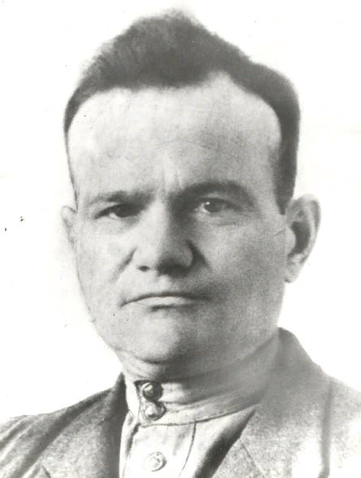
Лагунов Тимофей Никифорович
В канун 1942 года сопровождал новогодние подарки красноуфимцев на фронт.
В 1943 году выступил инициатором сдачи хлеба в фонд обороны из личных запасов. 20 сезонов проработал на комбайне «Сталинец», ежегодно перевыполняя норму выработки на 250%.
В 1944 году ему было присвоено звание «Лучший комбайнер района».

Slide 11
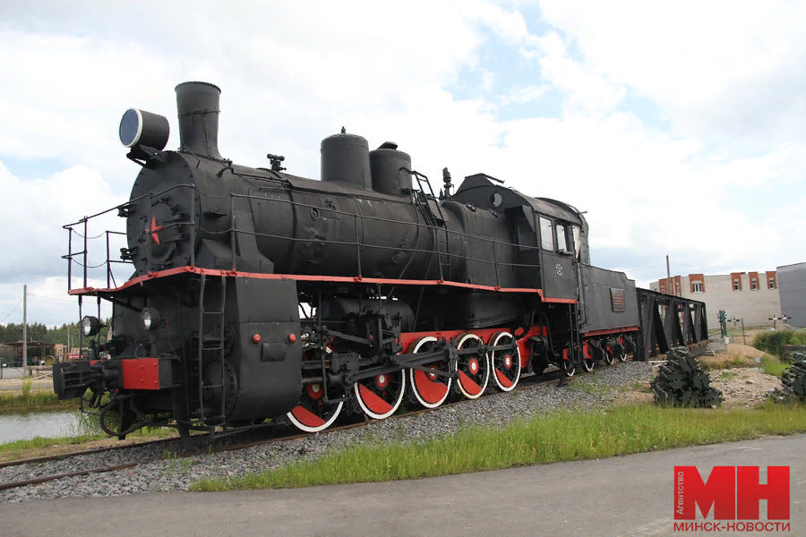
Наш бронепоезд
Самым весомым вкладом в защиту Отечества стало строительство осенью 1941 года могучего боевого бронепоезда. Строился он в паровозном депо. Участие в его постройке принимали более 100 железнодорожников станции Красноуфимск.

Slide 12
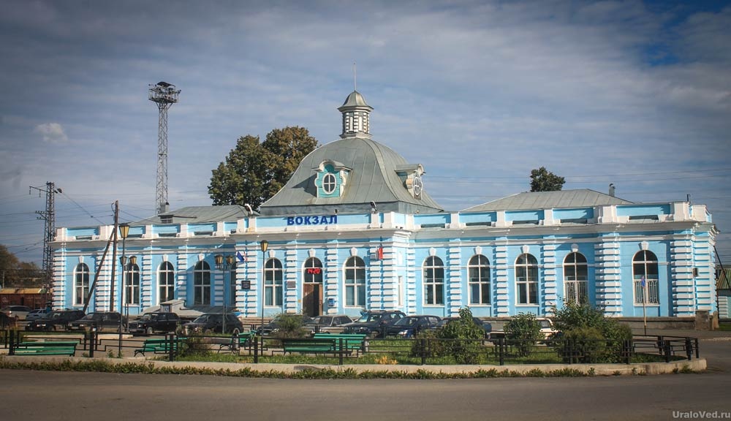
Когда началась война отважные железнодорожники ценой жизни и здоровья перевозили раненых, оружие, продовольствие, вступали в схватки с врагом.
Железнодорожный вокзал встретил тысячи эвакуированных женщин, детей, стариков.

Slide 13
БРОНЕПОЕЗД
«КРАСНОУФИМСКИЙ ЖЕЛЕЗНОДОРОЖНИК
В 1942 году железнодорожники построили и отправили на фронт бронепоезд «Красноуфимский железнодорожник № 712».
Бронепоезд был построен в паровозном депо станции Красноуфимск под руководством инженера И. П. Шлычкова, был вооружен пушками, пулеметами и боеприпасами. Строили его в свободное от работы время, чаще всего по ночам,
а утром снова на смену.
Поезд участвовал в боях под Воронежем, Харьковом, на Курской дуге, в Румынии. Победу встретил в Чехословакии.

Slide 14
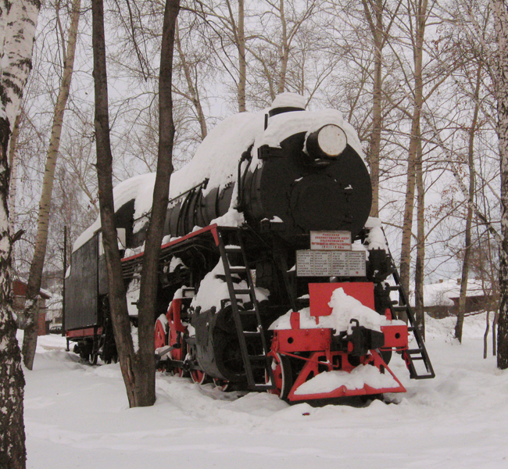
С самого начала личный состав бронепоезда был многонациональным: русские, татары, узбеки, украинцы, белорусы, молдаване, киргизы, но это не помешала стать ему большой дружной боевой семьей.
В бою бойцы проявляли максимум взаимопонимания и взаимовыручки, что помогало с большим успехом выполнять поставленные для бронепоезда боевые задачи.
Многие бойцы были награждены за боевые заслуги орденами и медалями.
Вложили мы силу в работу свою,
Всю мощь воедино собрали.
Чтоб наш бронепоезд в жестоком бою
Напомнил врагам об Урале.
(К. Муридзиди )
Локомотив у здания красноуфимского депо
(на табличке надпись: «Работники локомотивного депо Красноуфимск, погибшие на фронтах войны 1941—1945 гг.»)

Slide 15
ПОЕЗД-БАНЯ №9
Воспоминание, написанное участницей Великой Отечественной войны Марией Яковлевной
Матерковой (Бушувой):
«В 1939 году я поступила на курсы помощников машиниста паровоза. В группе было 27 девушек, учебу закончили все успешно. В 1941 году большая часть мужчин ушла на фронт, оставшиеся в тылу, чем могли, помогали с первых дней войны фронту. Красноуфимцы решили построить поезд-баню для красноармейцев. В ноябре мне, как передовой комсомолке, поручили в качестве помощника машиниста вести поезд-баню на фронт.

Slide 16
Провожал нас весь город - на перроне устроили митинг. Под звуки духового оркестра мы въехали на первый путь - как на парад.
Вагоны были покрашены яркой зеленой краской.
Наш маршрут лежал через Свердловск - на Ленинград.

Slide 17
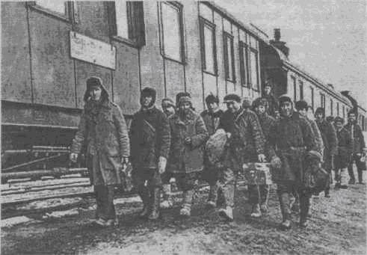
На подъезде к нему стали попадаться разрушенные и сожженные населенные пункты и станции. Далее начались бомбежки и артналеты. Было страшно... То и дело подступали мысли - доедем ли до пункта назначения, так как уехавшие вперед бани уже были разбиты фашистами. Наконец мы добрались до станции Малые Вишеры и запустили солдатскую баню.

Slide 18
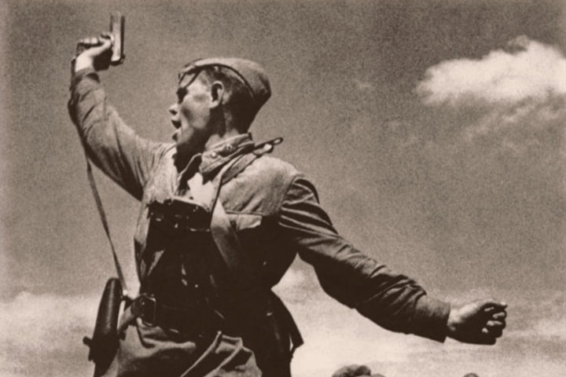
В 5 километрах от линии фронта замаскировали поезд ветками и побелили белилами, потому что уже выпал снег. С передовой по графику приводили грязных, измученных солдат на помывку. Вся одежда прожаривалась, сушилась, солдат стригли, брили и после короткого отдыха снова в бой...»

Slide 19
Красноуфимские госпитали
Военный госпиталь № 1717 располагался в Красноуфимске с 7-го июля 1941-го года по 1-е июня 1944-го года. Он имел отделения: общехирургическое, костноортопедическое, терапевтическое. Рассчитан он был на прием от 100 до 500 раненых.
10-го августа 1941-го года эвакуированный госпиталь № 432 разместился в здании железнодорожной школы № 11, совхоз-техникума и его общежитиях. В нем размещались отделения общей хирургии, ранений верхних и нижних конечностей, обморожения и терапевтическое.
Третий госпиталь появился в Красноуфимске в декабре 1941-го года. В нем было одно отделение – общей хирургии. Должность главврача занимал Крипач. 8-го августа 1943-го года госпиталь переехал на ст. Едрово Новгородской области.

Slide 21
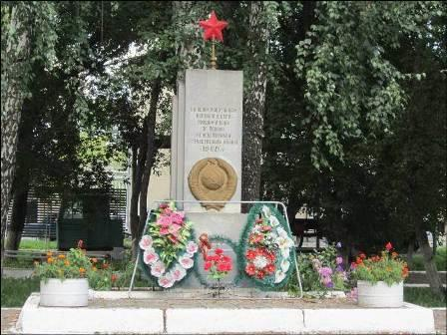
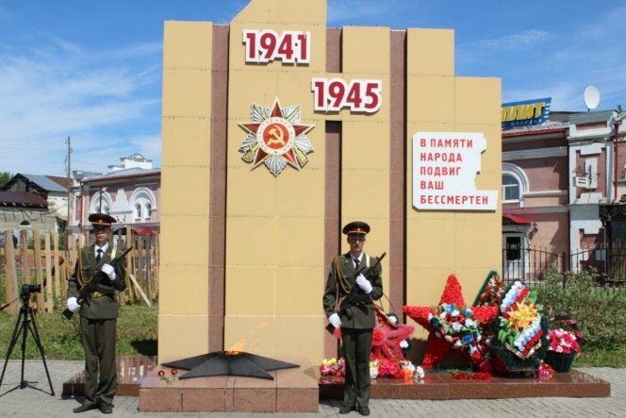
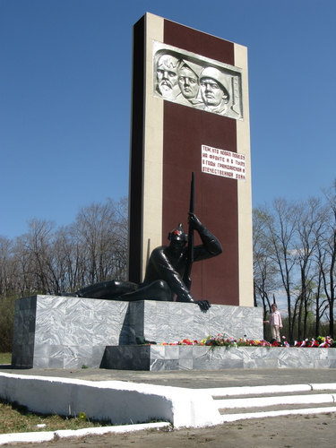
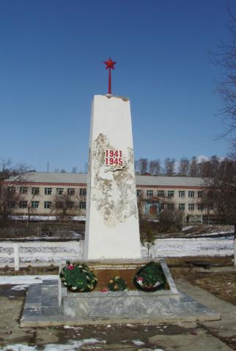
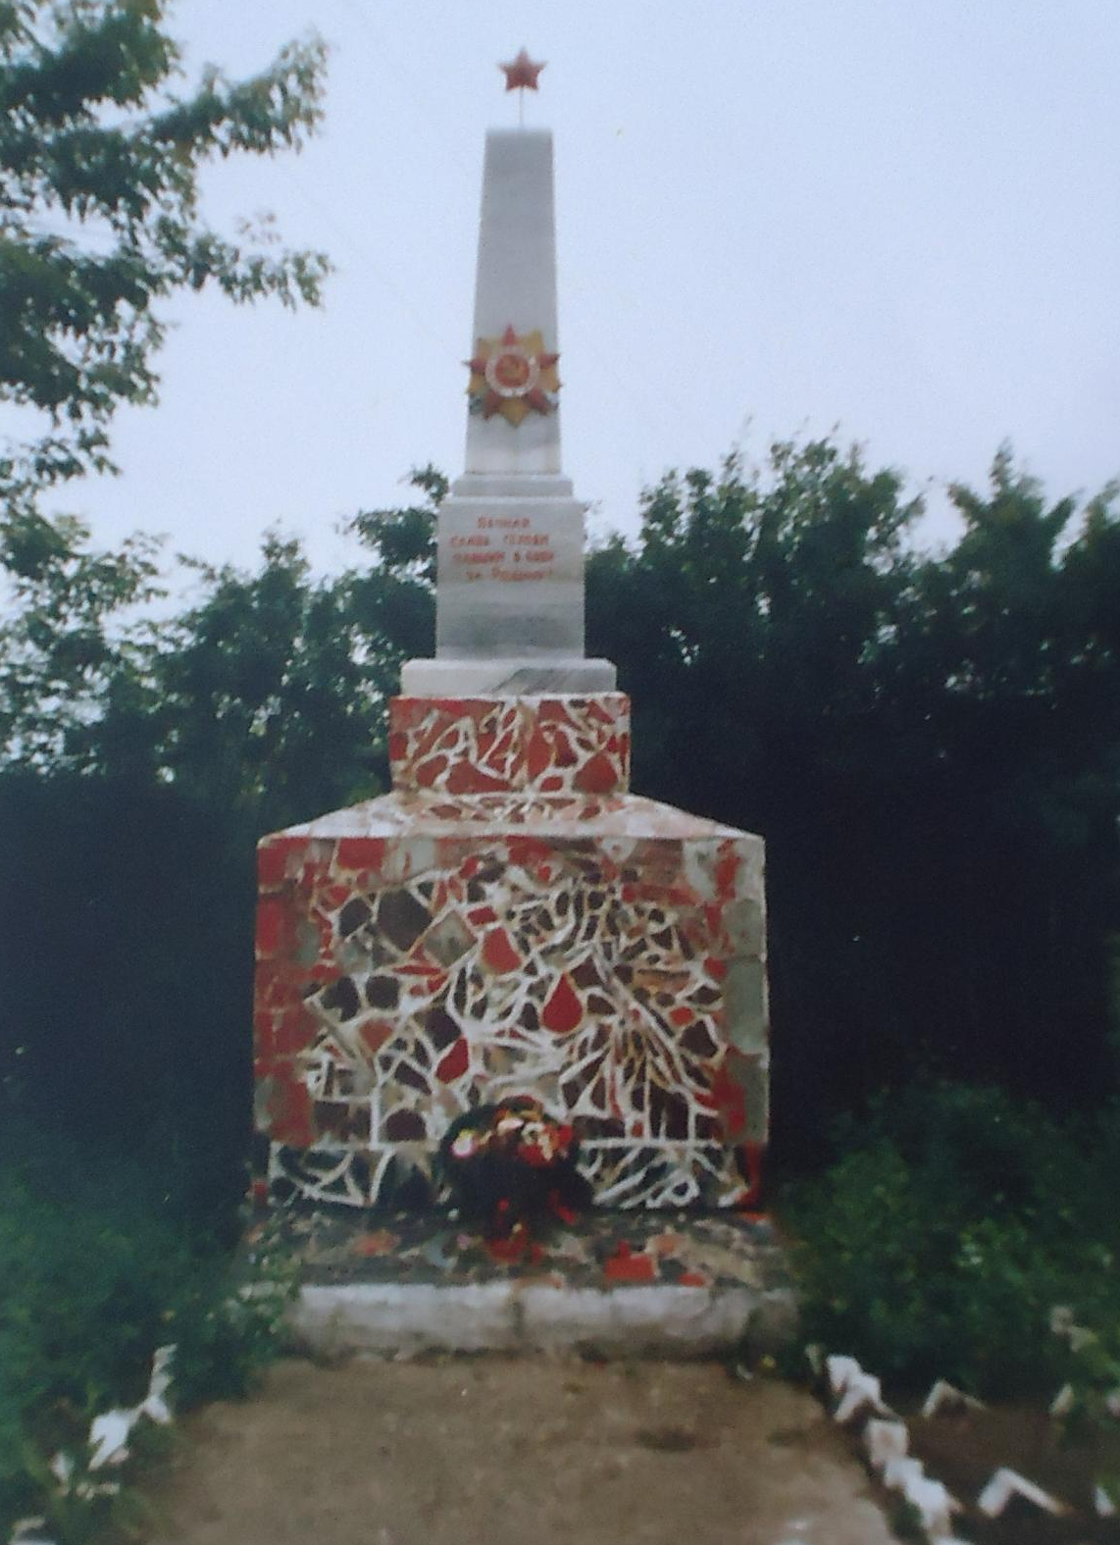
Память
Аллея Памяти
Г. Красноуфимск
Памятник выпускникам
педколледжа, погибшим в ВОВ г Красноуфимск
Памятник Неизвестному
солдату в Красноуфимске
Памятник жителям
Селекционной станции
Г Красноуфимск
Обелиск жителям
села Марийские Ключики
Участникам ВОВ

Slide 22
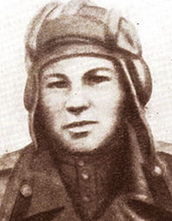
Наши земляки – Герои Советского Союза
Хазипов Назип Хазипович.
Родился в 1924-ом году, в деревне Еманзельга
Красноуфимского района
Командир взвода танков Т-34.
Награжден орденом Красной звезды.
Погиб в бою 25-го марта 1945-го года в местечке
Найдорф.
Звание героя Советского Союза присвоено
посмертно, 27-го июня 1945-го года..
Назип Хазипов захоронен на военном кладбище в
Польше.

Slide 23
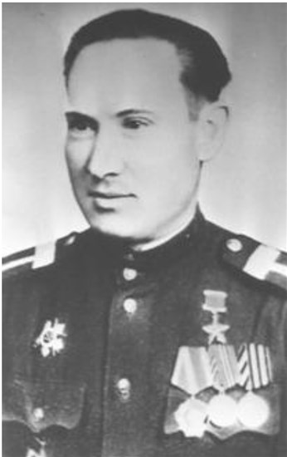
Винокуров Василий Иосифович.
Уроженец с. Нижнеиргинское Красноуфимского района
Звание Героя Советского Союза присвоено
27-го июля 1945-го года.
Награжден орденами Отечественной войны II степени,
Красной звезды и несколькими медалями.
После войны жил в городе Свердловске,
работал сменным мастером
на Уральском заводе тяжелого машиностроения.

Slide 24
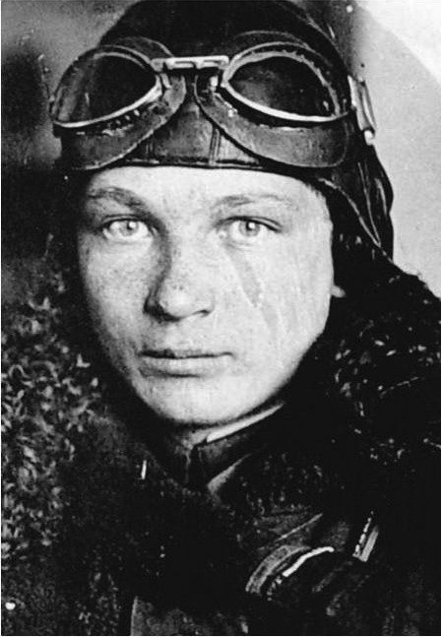
Марьин Иван Ильич.
Житель г Красноуфимска.
Был штурманом звена ночных бомбардировщиков авиаполка.
За годы войны выполнил 793 боевых вылета, 120 разведывательных, 100 вылетов в тыл врага,
в том числе 51 с посадкой на партизанские аэродромы,
650 вылетов на бомбометание.
Звание Героя Советского Союза присвоено
15-го мая 1946-го года.

Slide 25
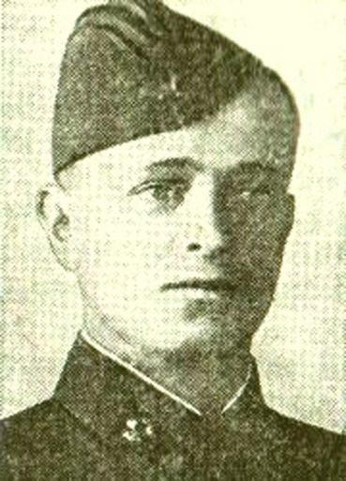
Николай Сухобский.
Житель г Красноуфимска.
Одна из улиц г. Красноуфимска носит имя нашего земляка,
Героя Советского Союза, Николая Сухобского.
Сражался в звании лейтенанта в составе 19-ой стрелкой дивизии
Командовал стрелковой ротой, исполнял обязанности командира батальона.
Погиб в бою 15-го октября 1943-го года.
Посмертно присвоено звание Героя Советского Союза за умелое руководство боевыми действиями при форсировании Днепра.

Slide 26
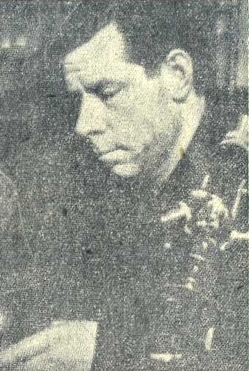
Ким Варламович Пролетарский.
Память наших земляков увековечена и в названиях улиц.
Житель г. Красноуфимска, участник Великой Отечественной войны.
В бою за село Иваницы Калининской области
были убиты три советских воина,
двое тяжело ранены. Пролетарский остался один.
Он, перебегая с места на место, огнем и гранатами
продолжал уничтожать противника
Так он уничтожил несколько десятков врагов
В последние минуты боя Ким Пролетарский
получил смертельное ранение.

Slide 27
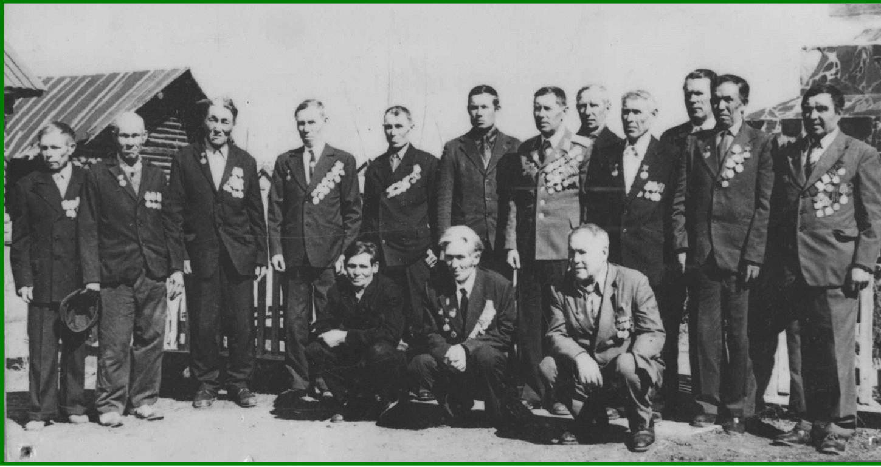
Ветераны Великой Отечественной войны села Марийские Ключики Съемка 1982года
I ряд: Васильев Василий Васильевич, Илюшкин Василий Иванович, ?
II ряд: (слева направо): Кабеев Петрован, Михайлов Илья Михайлович, Кабеев Николай, Саркеев Илья Сергеевич. Мишкин Василий Михайлович. Ершов Вадим Петрович, Каныкаев Камет, Дульцев Николай Тимофеевич, Иванов Алексей, Григорьев Кирилл

Slide 28
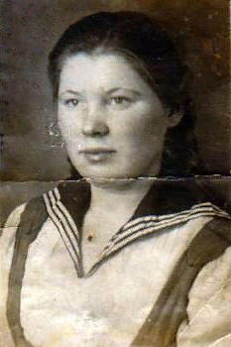
Журавлева Татьяна Дмитриевна
1925 года рождения — почётный военный железнодорожник ( удостоверение за №44009 от 07.03.1945 г.), проводник (кочегар) прифронтовой колонны с 1943 по 1946 годы.

Slide 29
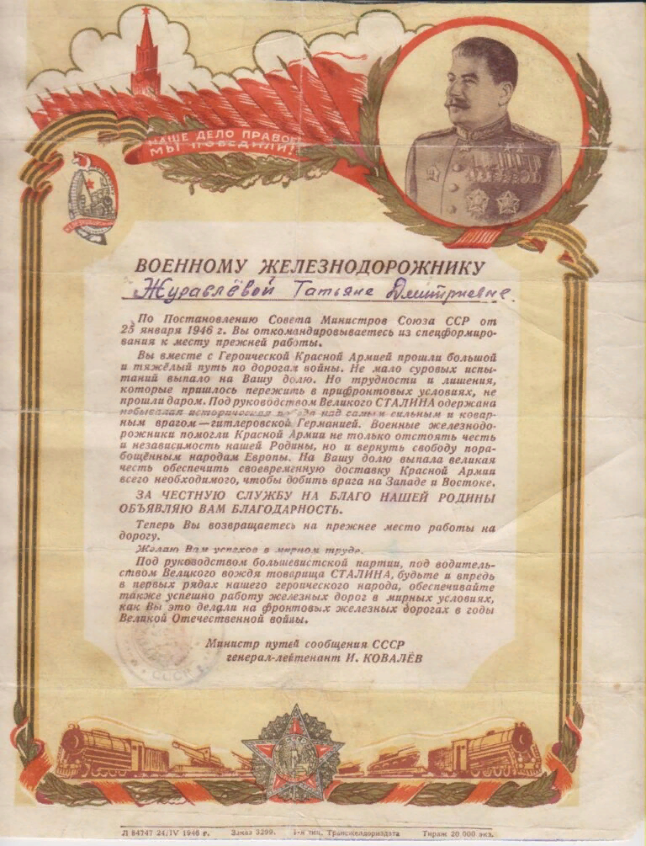
Военному железнодорожнику Журавлевой Татьяне Дмитриевне — проводнику колонны №66 за самоотверженную работу на прифронтовых дорогах с 1943 по 1946 годы от Министра путей сообщения СССР И.Ковалёва.

Slide 30
Список информационных источников
http://www.bibl-krasnoufimsk.ru/index.php/istoricheskoe-kraevedenie/istoriya-20-veka/92-velikaya-otechestvennaya-vojna
https://mirznanii.com/a/345110-2/krasnoufimsk-v-gody-velikoy-otechestvennoy-voyny-2/
КРАСНОУФИМСКИЙ КРАЕВЕДЧЕСКИЙ МУЗЕЙ - http://www.museum-kruf.ru/na-veki-vekov-vosemnadcatiletnie/
Красноуфимская Центральная районная библиотека-https://библиопчелка.рф/krasnoufimskiy-rayon-v-gody-vov/2018-06-19/im-vypala-chest-prikosnutsya-k-pobede
https://ppt-online.org/712899

